Slide 1
تلفیق اطلاعات سیستم ناوبری اینرسی و سیستم موقعیت یاب جهانی توسط الگوریتم فیلتر کالمن ذره­ای فازی سید حامد مهدیون مرداد 95

Slide 2
آنچه در این برنامه ارائه گردیده افزایش سرعت و دقت ناوبری اینرسی میباشد. برای کاهش خطای ناوبری اینرسی، تلفیق با ناوبری کمکیGPS استفاده شده است. جهت افزایش دقت تلفیق از الگوریتم PKFاستفاده شده که در عملیات تلفیق، خطی سازی نمیکند. با استفاده از فازی و انتخاب هوشمند تعداد ذرات بر اساس میزان خطای تخمینی، سرعت تلفیق افزوده می شود. وسیله نقلیه مورد تحقیق بر روی سطح زمین حرکت خواهد کرد. بنابراین ارتفاع وسیله نقلیه همیشه صفر در نظر گرفته خواهد شد و به تبع آن شتاب گرانشی وارد شده به وسیله نقلیه از طرف زمین همیشه ثابت خواهد بود. موقعیت اولیه وسیله نقلیه در قطب شمال یا جنوب قرار نخواهد گرفت. وسیله نقلیه در حین حرکت بر روی مسیر پیش‌فرض از قطب‌ها زمین عبور نمی‌کند.
همچنین دو مسیر فرضی دایروی و مارپیچی به منظور حرکت وسیله نقلیه بر روی آن طراحی شده است. در کلیه مراحل این پژوهش برای شبیه سازی از نرم افزارMatlab استفاده شده است.

Slide 3
در این کد نوآوری های زیر انجام شده است
1 – طراحی دو مسیر دایروی و مارپیچی استاندارد و استخراج اطلاعات برای ناوبری
2 – تلفیق اطلاعات INS و GPS جهت کاهش خطای ناوبری
3 – تلفیق و مقایسه ناوبری با الگوریتم های EKF، PKF،UKF و PKF-Fuzzy
4 – استفاده از انتگرالی گسسته رانگ کوتا مرتبه چهارم و تبدیل مختصات کوآترنین جهت افزایش دقت و سرعت

Slide 4
توانمندیهای کُد
تولید دو مسیر استاندارد برای ناوبری

Slide 5
توانمندیهای کُد
کاهش خطای ناوبری

Slide 6
توانمندیهای کُد
دقت بالای نابری

Slide 7
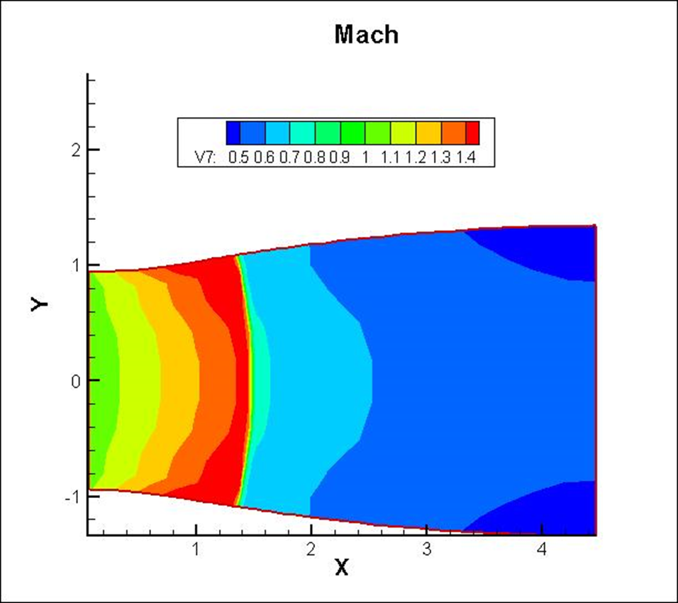
توانمندیهای کُد
جریان در یک نازل مافوق صوت همراه با شوک قائم

Slide 8
توانمندیهای کُد
افزایش سرعت ناوبری
PKF Fuzzy | PKF | UKF | EKF | Algorithm
25×10⁻³ | 27×10⁻³ | 24×10⁻³ | 22×10⁻³ | Time(s)

Slide 9
آنچه در این کد خواهید آموخت
1- تولید مسیرهای دایروی و مارپیچی استاندارد
2- تلفیق اطلاعات INS و GPS با EKF
3- تلفیق اطلاعات INS و GPS با UKF
4- تلفیق اطلاعات INS و GPS با PKF
5- تلفیق اطلاعات INS و GPS با PKF-Fuzzy
6- مقایسه تمامی تلفیق ها
7- تبدیل مختصات با کوآترنین ها
8 – انتگرال گیری گسسته با رانگ کوتای مرتبه چهارم

Slide 10
نکات و الزامات
1- این برنامه در نسخه های متلب 2013 به بعد قابل اجرا است
2- آشنایی با دستورات اصلی نرم افزار متلب لازم است
3- آشنایی با مفاهیم ناوبری و تلفیق ناوبری
4- آشنایی با نرم افزار Matlab
5- آشنایی با ماتریس دوران، الگوریتم های تخمین و دستگاه مختصات ناوبری

